Slide 1
Forrai Erzsébet 2024.04.16-18. Székesfehérvár
szerző: Forrai Erzsébet

Slide 2
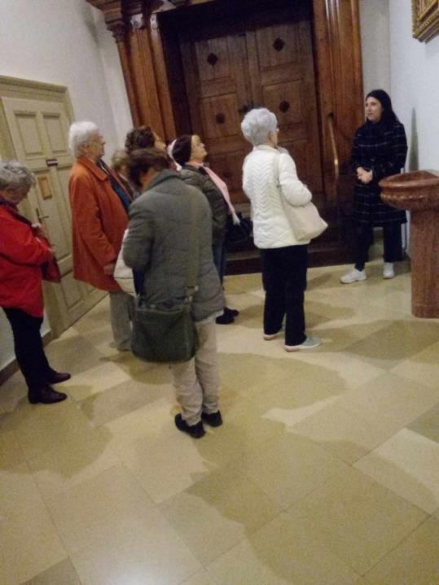

Slide 3
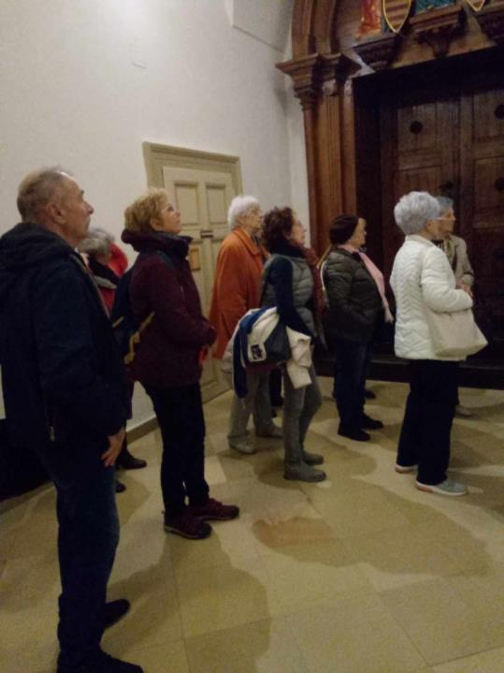

Slide 4
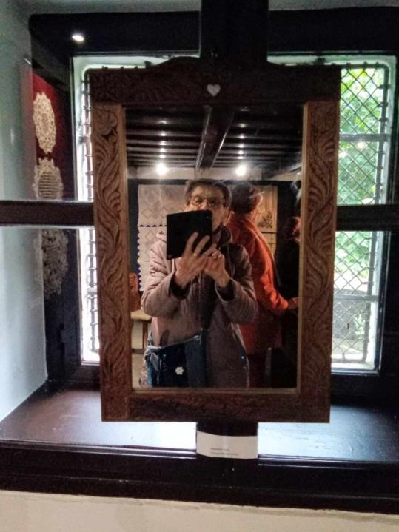

Slide 5
